Slide 1
Presentasi Aplikasi Mobile

Slide 2

Nama
01 Askara Raditya
02 Barep J. A. I. Nahusuly
17081010070
17081010095

Slide 3
01Tampilan Awal
•••

Slide 4
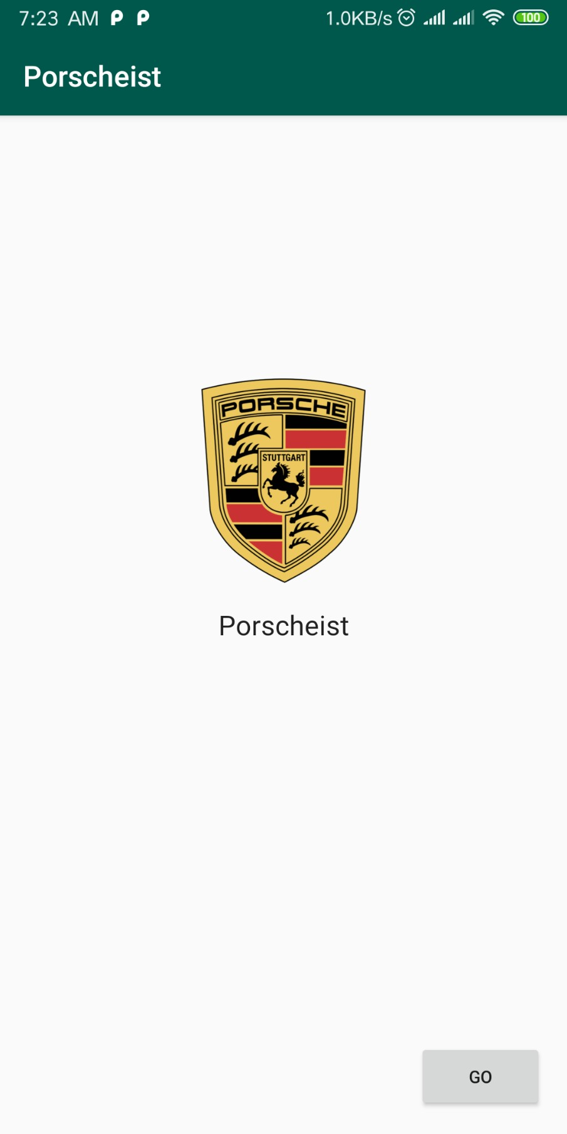
01 Tampilan Awal
Terdapat Logo Porsche
Text View Porscheist pada Action bar dan di bawah logo
Tombol 'Go' Untuk menuju ke menu selanjutnya

Slide 5
02List View
•••

Slide 6
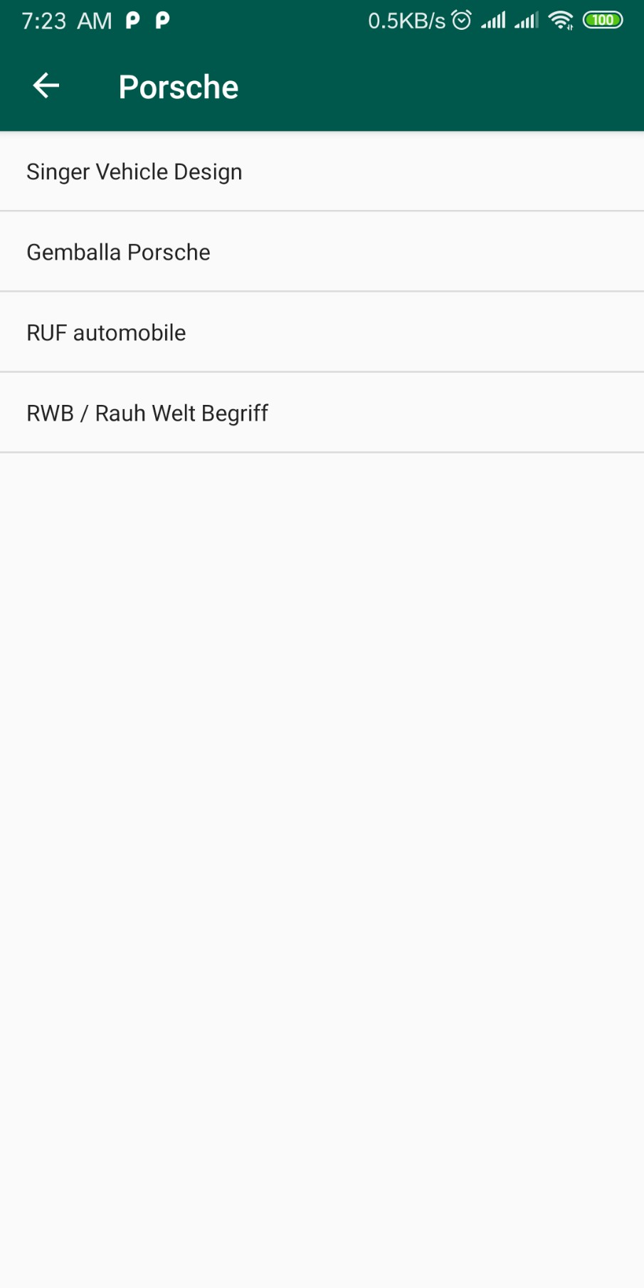
02 List View
Action bar berjudul porsche
Terdapat empat menu yang dapat dipilih
Menggunakan Relative Layout

Slide 7
03ScrollView
•••

Slide 8
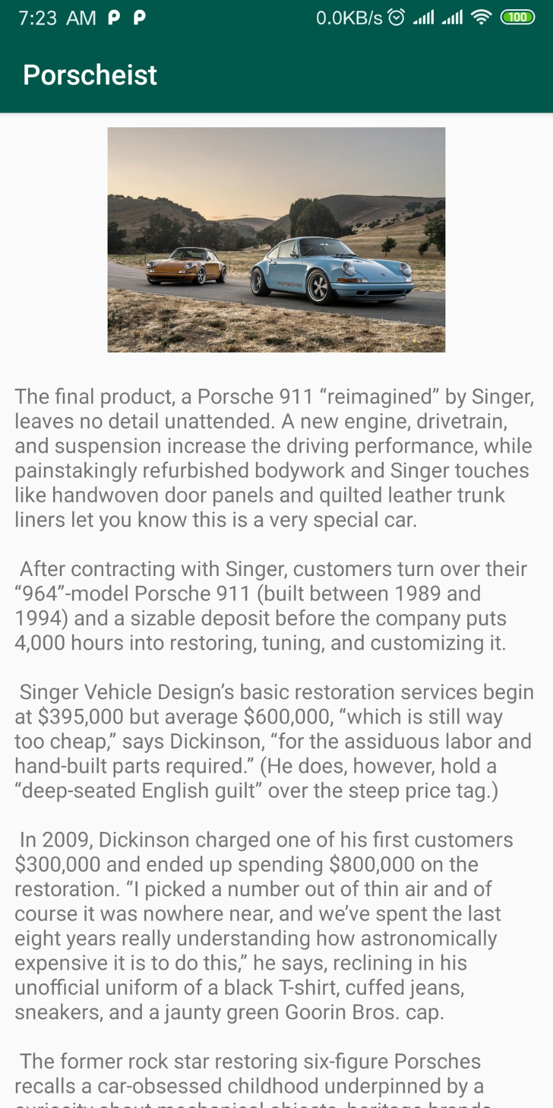
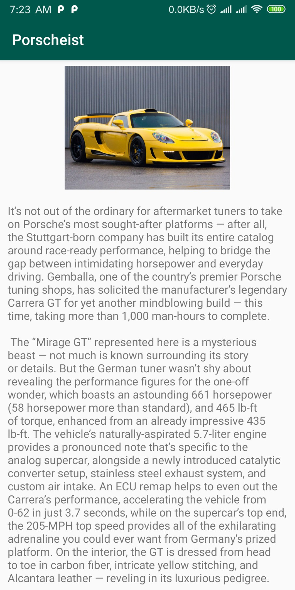
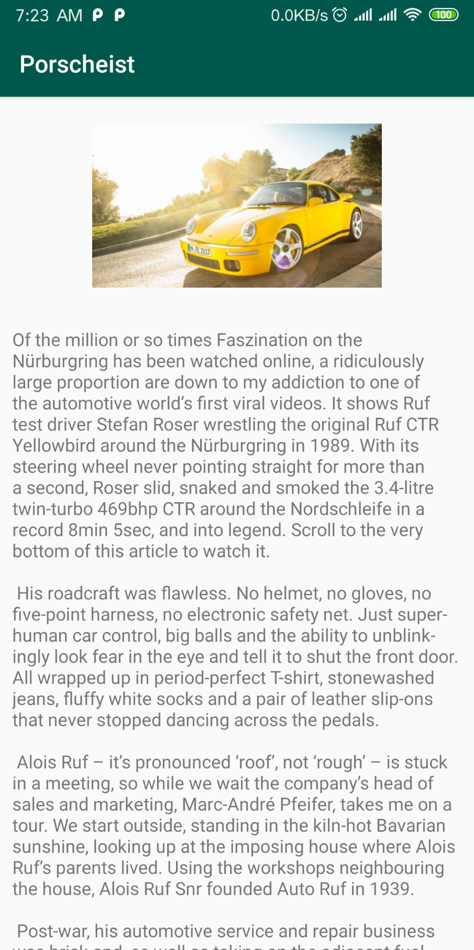
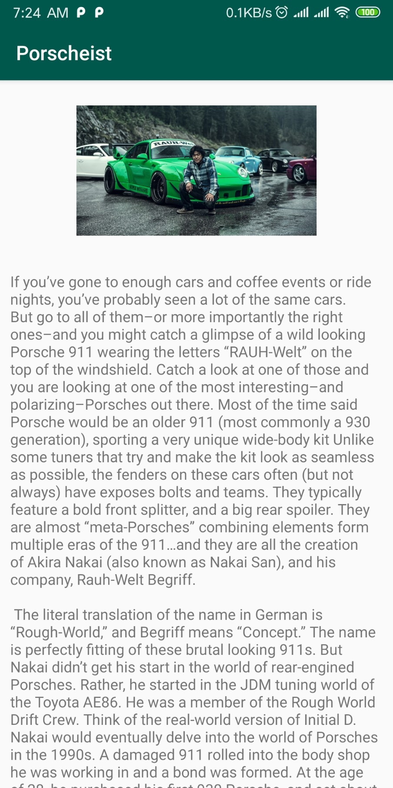
03 ScrollView

Slide 9
Terima Kasih
•••

